Slide 1
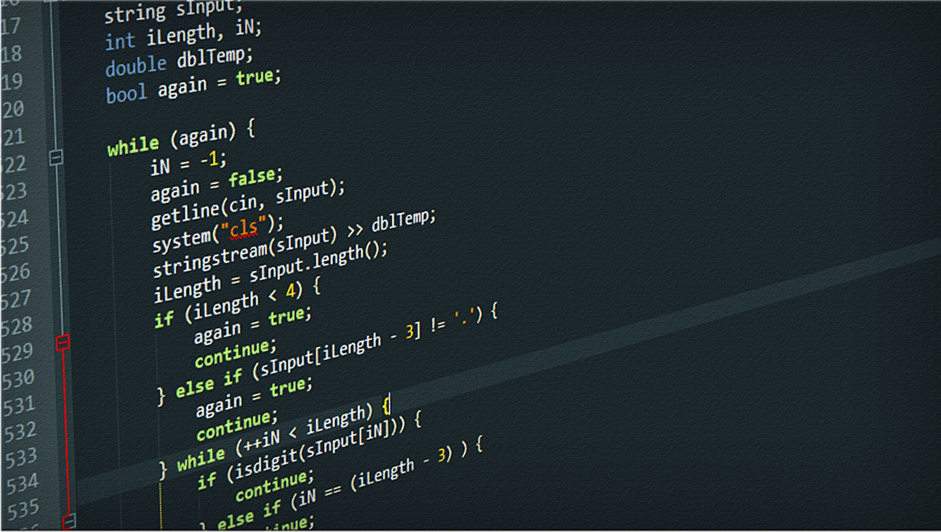
Sentencias
Condicionales

Slide 2

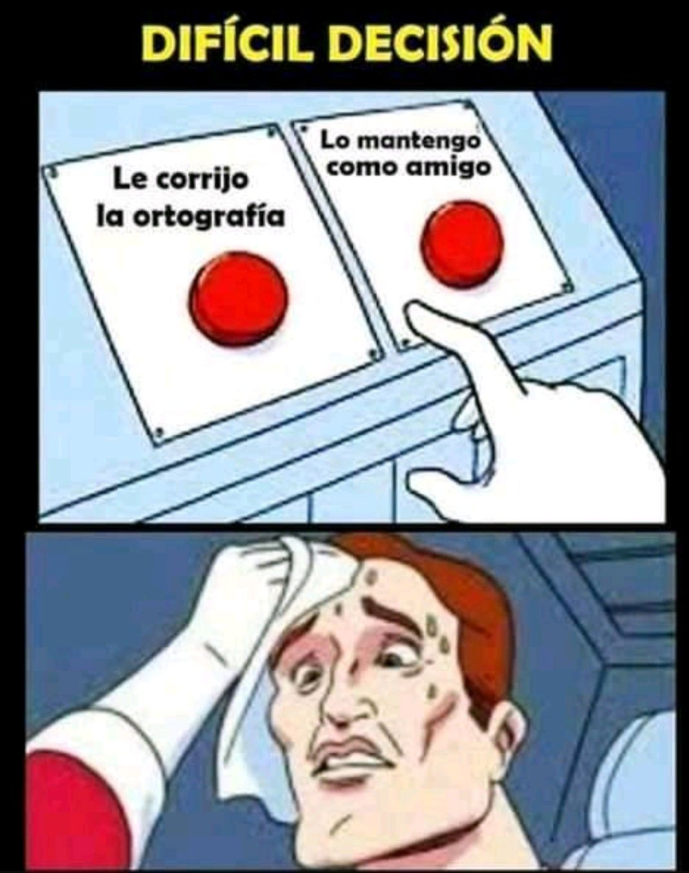

¿QUÉ SON CONDICIONALES?
Nos ayudan a controlar la toma de decisiones utilizando la lógica en nuestros programas.
Permiten controlar el flujo de nuestro programa, decidiendo si unas líneas de código se tienen que ejecutar en función de si se cumplen unas condiciones preestablecidas.
Las sentencias condicionales en Python son: if, elif y else.

Slide 3
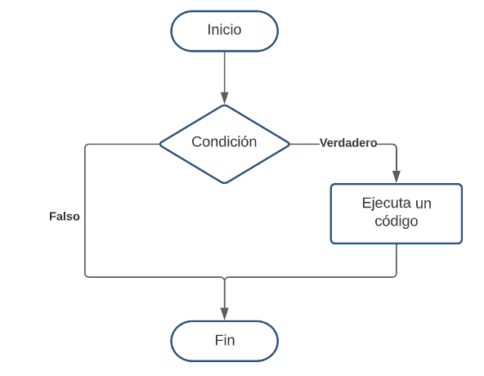
SENTENCIA IF
Es la sentencia condicional más básica en Python.
Ejecuta un bloque de código solo si la condición es verdadera.

Slide 4

La condición es una expresión booleana que se evalúa como verdadera (True) o falsa (False).
Se requiere el uso de dos puntos (:) al final de la condición.
Todas las líneas de código a ejecutar si se cumple la condición tienen que estar indentadas respecto la sentencia if.
SENTENCIA IF
if es la palabra reservada que indica el inicio de una condicional.
La condición es una expresión booleana que se evalúa como verdadera (True) o falsa (False).
Se requiere el uso de dos puntos (:) al final de la condición.
Todas las líneas de código a ejecutar si se cumple la condición tienen que estar indentadas respecto la sentencia if.

Slide 5
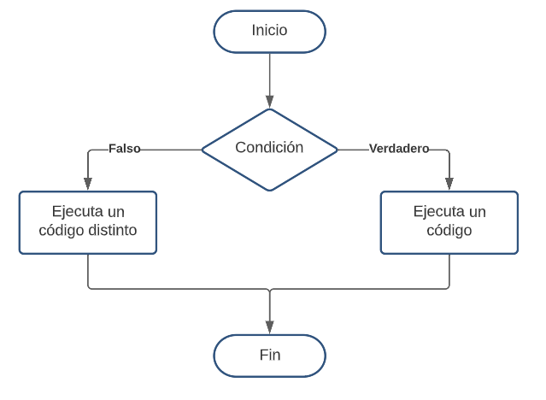
SENTENCIA ELSE
Complemento de la sentencia if.
Contiene el código a ejecutar en caso de que no se cumpla la condición.

Slide 6

La condición es una expresión booleana que se evalúa como verdadera (True) o falsa (False).
Se requiere el uso de dos puntos (:) al final de la condición.
Todas las líneas de código a ejecutar si se cumple la condición tienen que estar indentadas respecto la sentencia if.
SENTENCIA ELSE
Inicia con una sentencia condicional if simple.
Se usa la palabra reservada else.
Se requiere el uso de dos puntos (:).
Todas las líneas de código a ejecutar si no se cumple la condición tienen que estar indentadas respecto la sentencia else.

Slide 7
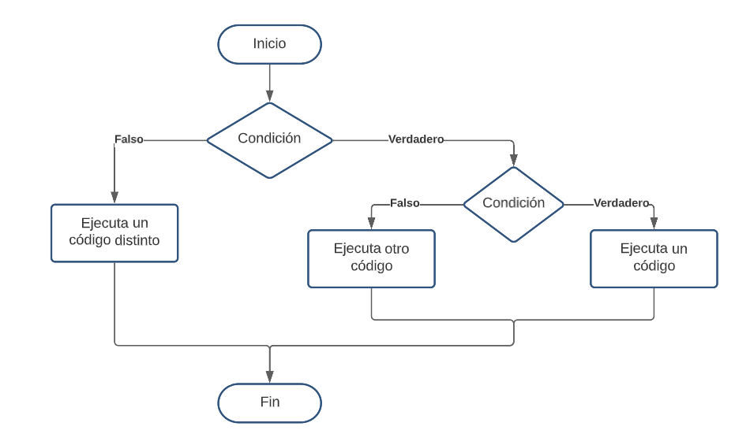
IF ANIDADOS
Cuando el bloque de código verdadero o el bloque de código falso contiene otra sentencia condicional.

Slide 8
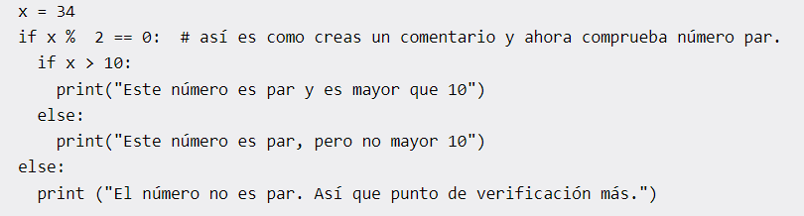
La condición es una expresión booleana que se evalúa como verdadera (True) o falsa (False).
Se requiere el uso de dos puntos (:) al final de la condición.
Todas las líneas de código a ejecutar si se cumple la condición tienen que estar indentadas respecto la sentencia if.
IF ANIDADOS
Dentro de una sentencia condicional if nos encontramos con más condicionales.
Todas las líneas de código a ejecutar tienen que estar correctamente indentadas.

Slide 9
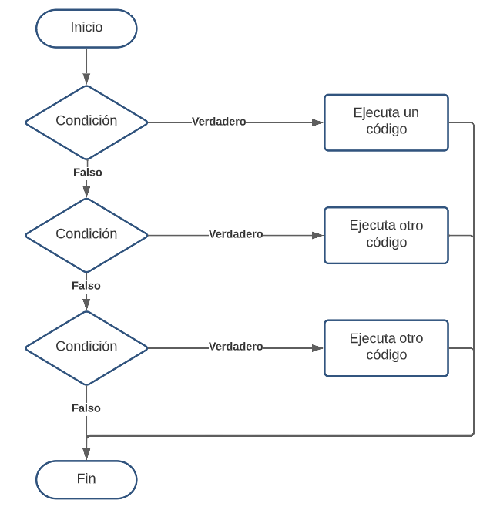
SENTENCIA ELIF
Permite añadir un número indefinido de condiciones adicionales a verificar

Slide 10
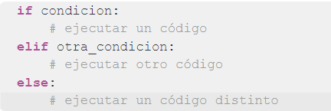
La condición es una expresión booleana que se evalúa como verdadera (True) o falsa (False).
Se requiere el uso de dos puntos (:) al final de la condición.
Todas las líneas de código a ejecutar si se cumple la condición tienen que estar indentadas respecto la sentencia if.
IF ANIDADOS
Se define con la palabra reservada elif, que es una abreviación de else if .
Se requiere el uso de dos puntos (:) al final de la nueva condición.
Todas las líneas de código a ejecutar tienen que estar correctamente indentadas.

Slide 11


